Slide 1



Git : https://github.com/jeongyeongjae/Exchange-Rate

Slide 2










Slide 3










Web Browser
API Gateway
Lambda1
EventBridge
Dynamodb
Lambda2
S3

Slide 4


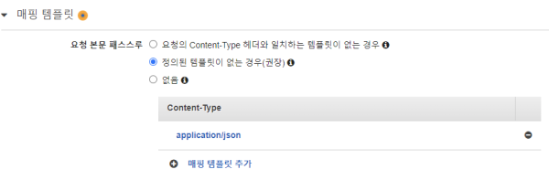

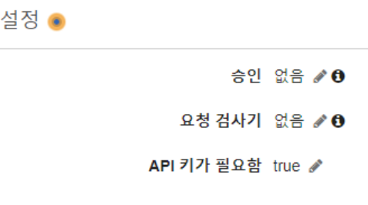

Slide 5
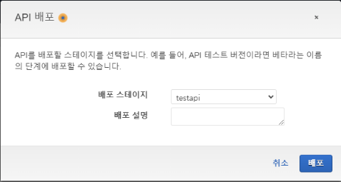
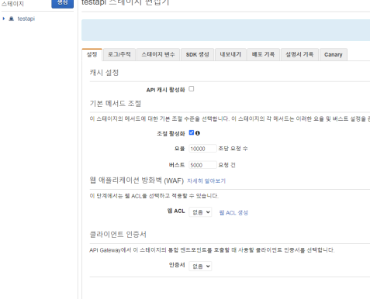

Slide 6

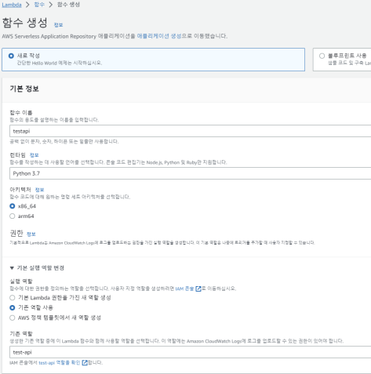
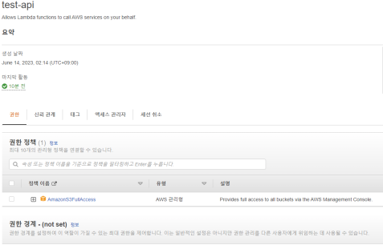


Slide 7
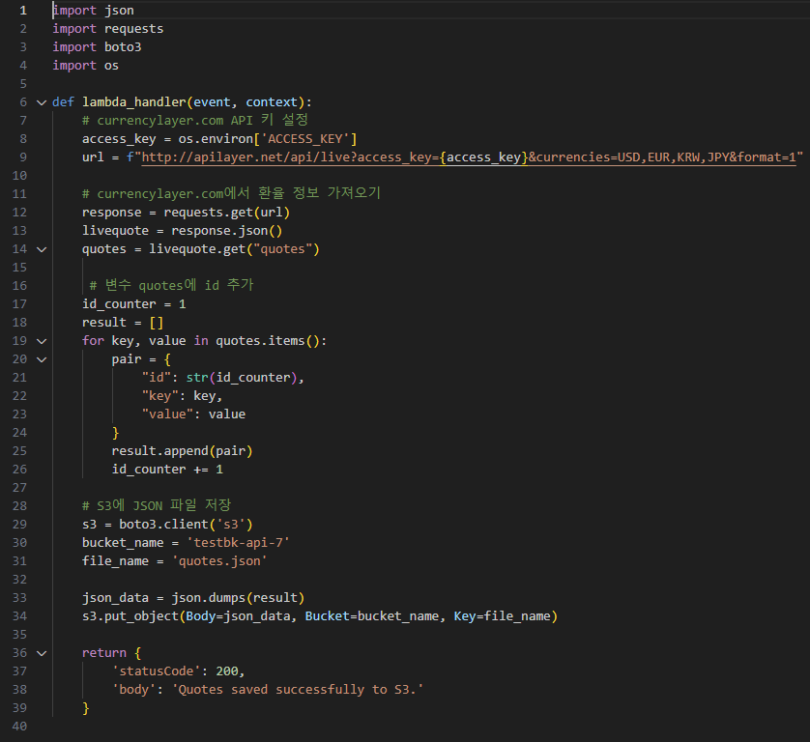


Slide 8

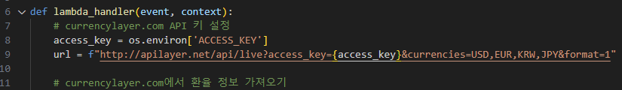
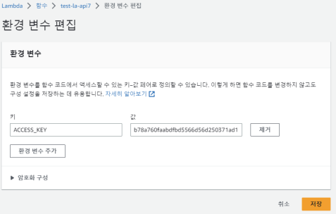
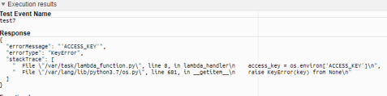

Slide 9
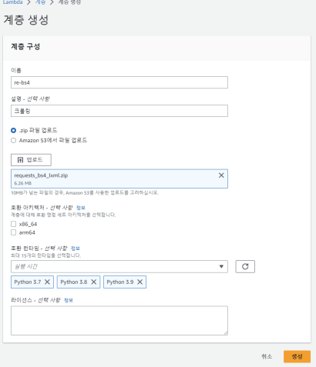


Slide 10
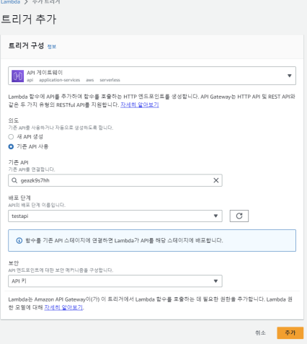

Slide 11


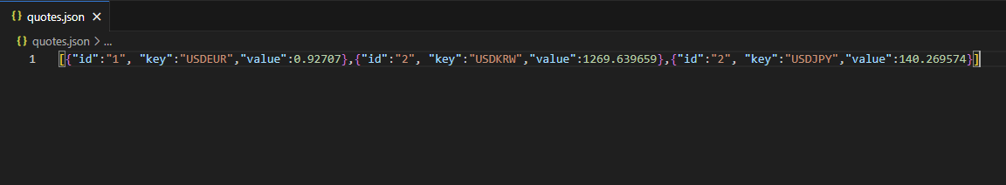
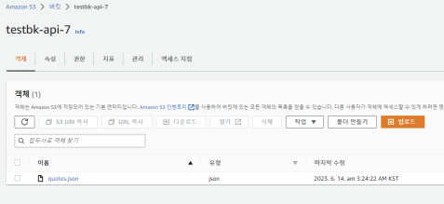

Slide 12
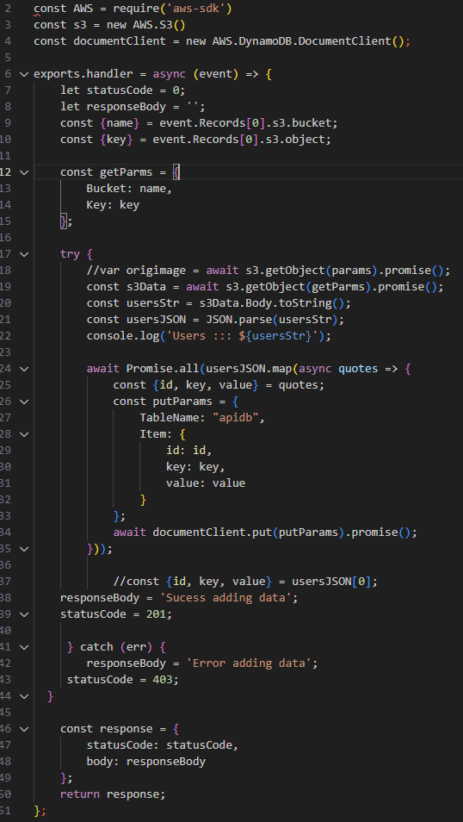



Slide 13

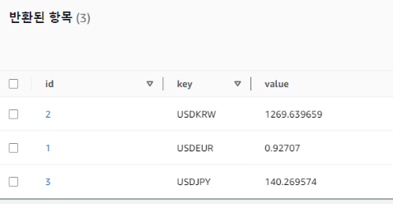


Slide 14

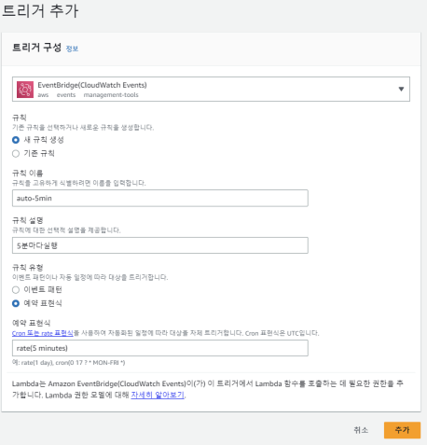


Slide 15
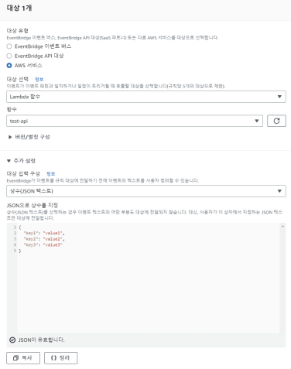


Slide 16




개선점
유로플랜 구매 후 제한이 없어진다면 기본 통화는 KRW으로 설정하고 ‘KRWUSD’나오는 데이터에서 기본 통화를 제거하여 보여주고 초단위로 데이터를 업데이트하며 실시간 환율을 확인할 수 있을 것이다.

Slide 17


